Slide 1
KOMUNIKACIJA U PARTNERSKIM ODNOSIMA
PREPREKE U KOMUNIKACIJI
Beck, A. T. (1989). Love is never enough. Harper Perennial
Marija Udiljak

Slide 2
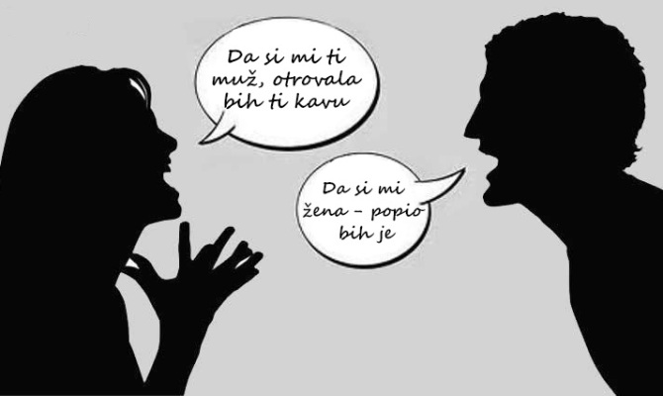
„Moj muž je gluh. Nikada ne sluša ono što mu govorim.“
„Ona raspravlja svaku stvar do besvijesti.“
„Uvrijedi se kada ga nešto pitam.“
„Ona sve pretvara u svađu.“
„On je tvrdoglav... neće niti razmotriti što ja kažem.“
„Nikada ne govori ono što misli.“
„To nije ono što sam mislio/la.“

Slide 3

Ovakve izjave reflektiraju neadekvatnu komunikaciju između partnera, ali mogu ukazivati i na duboke probleme u odnosu.
Često uzrokuju frustraciju i hostilnost, a posljedično i u značajnije/dublje poremećaje u komunikaciji.
Riječi postaju oružje, razgovori postaju bitke.

Slide 4
Prepreke u komunikaciji
NEIZRAVNOST I DVOSMISLENOST
OBRAMBENI STAV
IZGUBLJENE PORUKE
MONOLOZI, PREKIDANJA, TIHO SLUŠANJE
GLUHA TOČKA I SLIJEPA TOČKA
KORIŠTENJE PITANJA
RAZLIKE MEĐU SPOLOVIMA

Slide 5
NEIZRAVNOST I DVOSMISLENOST
Mnogi parovi imaju teškoće u komuniciranju svojih želja, potreba i osjećaja svojem partneru.
Partneri često koriste iste riječi, no poruka koja se odašilje je u potpunosti različita od one koju drugi partner prima.
Jasna i precizna komunikacija vs. dvosmislenost u komunikaciji

Slide 6
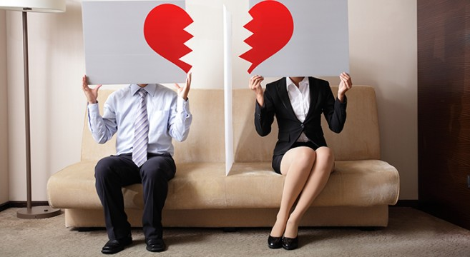
Problemi u partnerskom odnosu leže zapravo iza izgovorenih riječi.

Slide 7
OBRAMBENI STAV
Parovi u neadekvatnim odnosima su često neprecizni u komunikaciji kako bi zaštitili sebe od kritiziranja ili odbijanja.
Takav obrambeni stav čini njihove poruke nejasnima i često krivo protumačenima.

Slide 8
OBRAMBENI STAV
Primjer:
  On: Hoćemo li posjetiti moju majku ovaj vikend?
  Ona: Ne bih rekla, imam mnogo posla.
  On: (ljutit) Ne želiš nikada ići u posjet mojoj majci.
  (Ona nije prepoznala stvarno značenje njegove poruke – Želio bih posjetiti svoju majku ovaj vikend.)

Slide 9
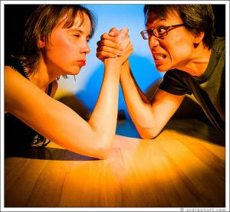
OBRAMBENI STAV
Mogući problemi u podlozi mogu se odnositi na npr. osjećaj jednog partnera da je inferiorniji u društvu, potreba dokazivanja socijalne poželjnosti, kompetitivnost s partnerom, strah od odbijanja...

Slide 10
IZGUBLJENE PORUKE
Dobra komunikacija uključuje i razumijevanje sugovornika.
Osobe koje su učestalo nejasne i indirektne u svojem izražaju navode svojeg partnera na netočne interpretacije ili partner ignorira ono što su rekli.

Slide 11
IZGUBLJENE PORUKE
Istraživanje psihologinje Noller – parovi koji imaju nesretan brak su manje točni u interpretiranju onoga što njihov supružnik/ca misli od onih parova koji izvještavaju kako imaju sretan brak.
Zanimljivo je da su parovi u nesretnom braku jednako uspješni u interpretaciji poruka stranaca kao i parovi u sretnom braku.

Slide 12
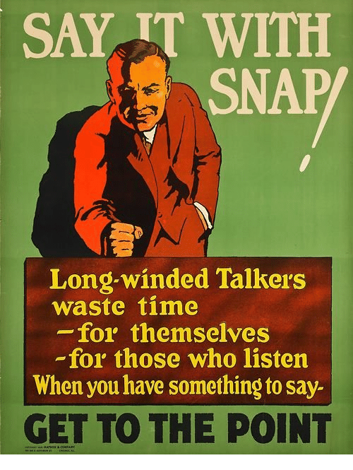
MONOLOZI, PREKIDANJA, TIHO SLUŠANJE
Neki problemi u komunikaciji izviru zbog različitih stilova komunikacije partnera:
  vrijeme potrebno za davanje odgovora
  pauze u govoru
  „long talkers“
  „beživotni“ slušatelj
  neverbalni signali

Slide 13
MONOLOZI, PREKIDANJA, TIHO SLUŠANJE
Postavljenje seta pravila komunikacijskih etiketa. Npr.:
  osobe sklone dugim pauzama u govoru mogu naučiti da nije uvreda ukoliko druga strana prekida njihov govor
  „overtalkers“ mogu naučiti biti sažetiji u govoru, a „undertalkers“ kako proširiti govor

Slide 14

GLUHA TOČKA I SLIJEPA TOČKA
Kada jedan od partnera nije u mogućnosti mentalno predočiti što im partner zbilja govori kroz svoje riječi, geste...
  „Ti nemaš pojma što ja želim ili što te pitam“
  „Uopće me ne poznaješ!“
Povezano s međusobnom neosjetljivošću, preosjetljivošću partnera ili obrambenim stavom

Slide 15
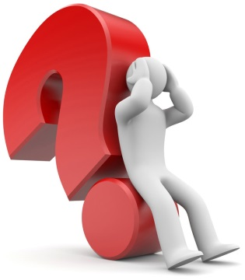
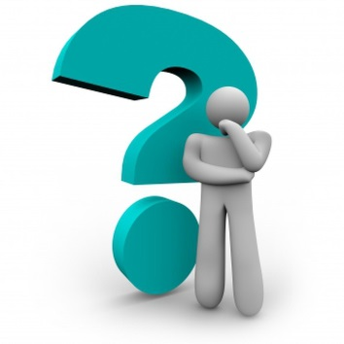
KORIŠTENJE PITANJA
Postavljanje previše pitanja ili postavljanje pogrešnih pitanja može partneru poslati poruku nepovjerenja ili indicirati nedostatak prisnosti među partnerima.
Pitanje „Zašto?“ – često implicira sumnju i nepovjerenje
  Zašto si došao tako kasno?
  Zašto se nisi javila?

Slide 16

RAZLIKE MEĐU SPOLOVIMA
Malz i Borker:– muškarci i žene imaju različite komunikacijske stilove
  žene češće postavljaju pitanja
  muškarci postavljaju manje osobna pitanja
  žene sklonije poticanju davanja odgovora sugovornika
  muškarci češće komentiraju tijekom razgovora
  žene češće koriste izraz ti i mi – daju osjećaj zajedništva

Slide 17
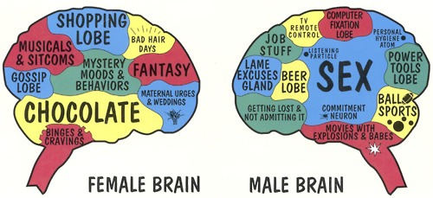
RAZLIKE MEĐU SPOLOVIMA
Važno je da partneri osvijeste razlike u stilovima komuniciranja
Osim komunikacijskih stilova, muškarci i žene iskazuju razlike u samom konceptu prijateljskih razgovora, pravilima uključivanja u komunikaciju, načinima interpretiranja što je partner htio reći itd.

Slide 18
RAZLIKE MEĐU SPOLOVIMA
DRUŠTVO DJEVOJAKA – temelji se na razgovoru; davanju potpore; dijeljenju tajni; otvorenije izražavaju osjećaje; manje grupe
DRUŠTVA MLADIĆA – skloniji većim grupama u kojima su izraženi statusi članova i odnosi dominacije; razgovori sadrže naredbe; skloniji polemiziranju

Slide 19
RAZLIKE MEĐU SPOLOVIMA
„Kome se najviše povjeravate?“, muškarci odgovaraju – svojoj ženi/partnerici, a žene – svojoj prijateljici.
Žene su sklonije razgovarati o problemima u odnosu – muškarci razgovor o problemima često vide kao problem!
Žene se trude dati podršku, empatiju i razumijevanje, dok muškarci nude konkretna rješenja problema.

Slide 20

ČEK - LISTE
Problemi u stilovima komunikacije partnera
Psihološki problemi u komunikaciji

Slide 21
HVALA! ☺

